Slide 1
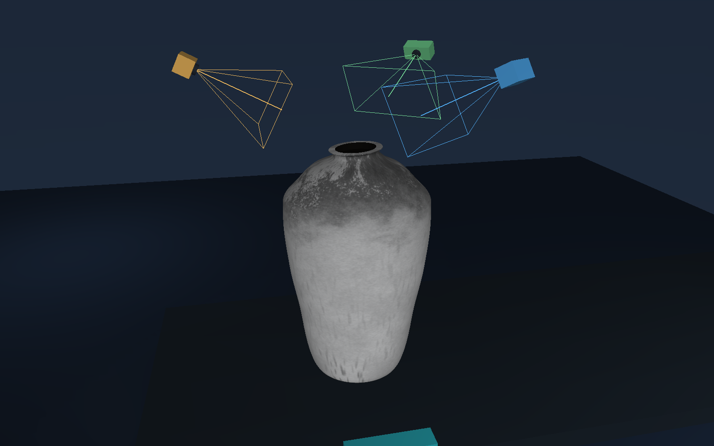
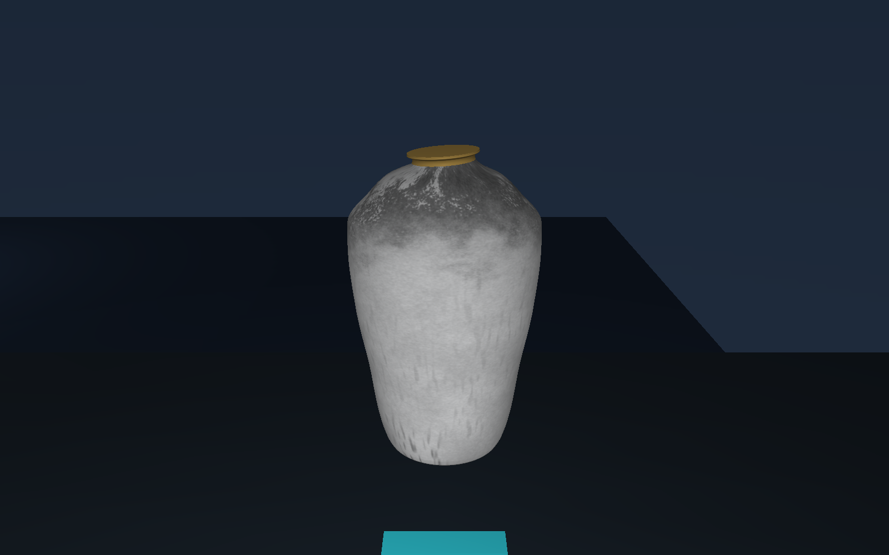
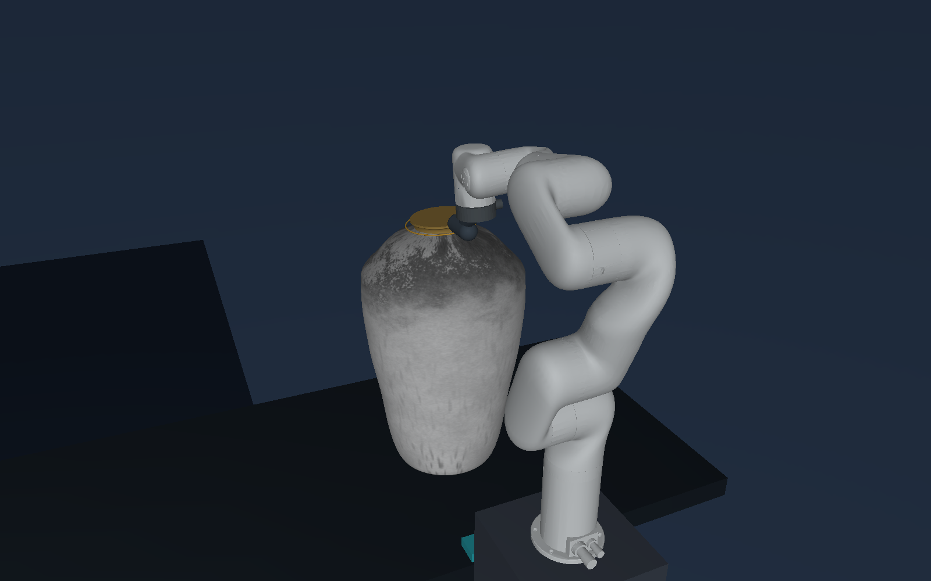
酒坛识别与扎口流程
遮盖前记录坛颈，遮盖后把定位结果传到扎口工位
1 三相机识别
2 上料遮盖
3 机械臂对位
记录扎带的位置和倾斜方向
坛口和坛颈随后无法直接看见
依据记录结果到达扎口位置
MuJoCo仿真。上料以遮盖简化，枪头运动演示尚不代表实际扎紧、锁紧和剪断完成。
Notes:
三幅图片均为同一坛型confirmation_nominal_003的已有MuJoCo三工位场景重渲染。自由展示视角没有改变算法输入。工位间隔、运动时间、枪头后部和遮盖模型含未测假设，图不代表现场布局或整机碰撞验收。数据来源：WineJar保存仿真 cross_station_20261028_v3/band_controls.json。候选pose_fs_radius，11种已看模型×clean/shared_noise两组输入，未增加新独立实机测试。

Slide 2
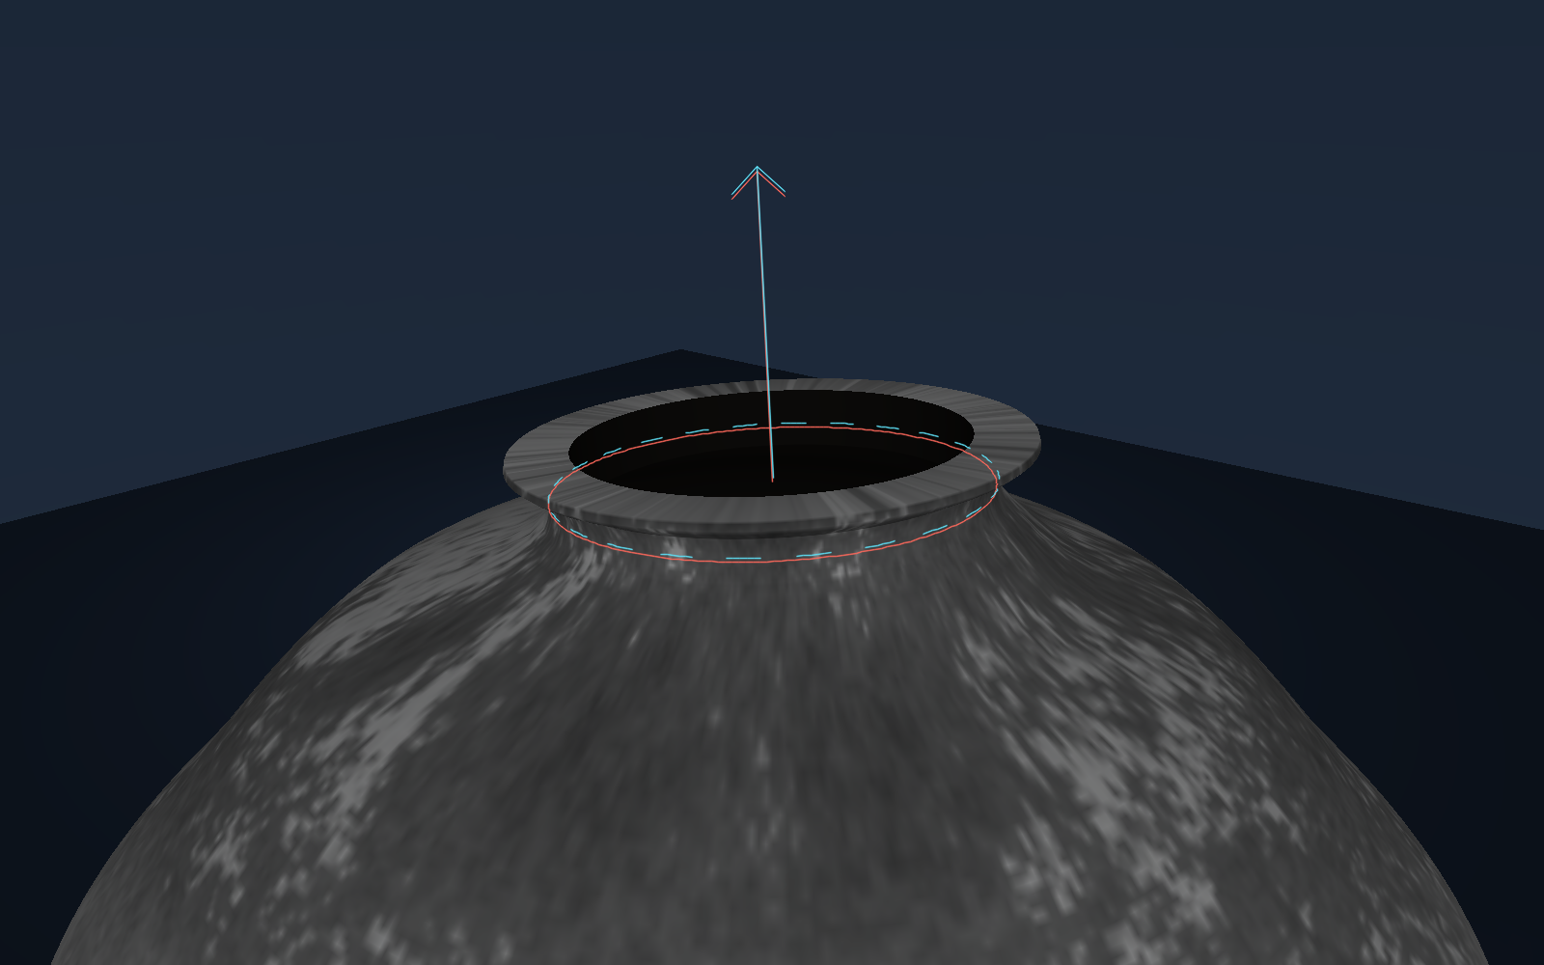
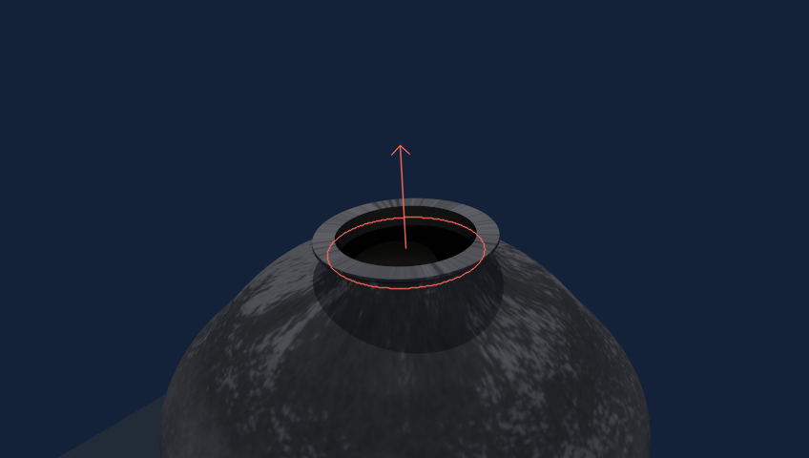
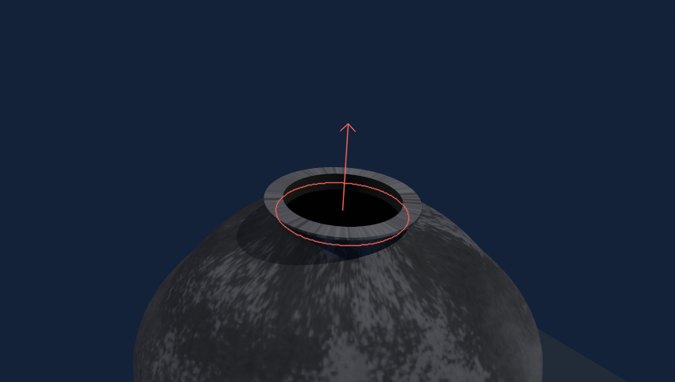
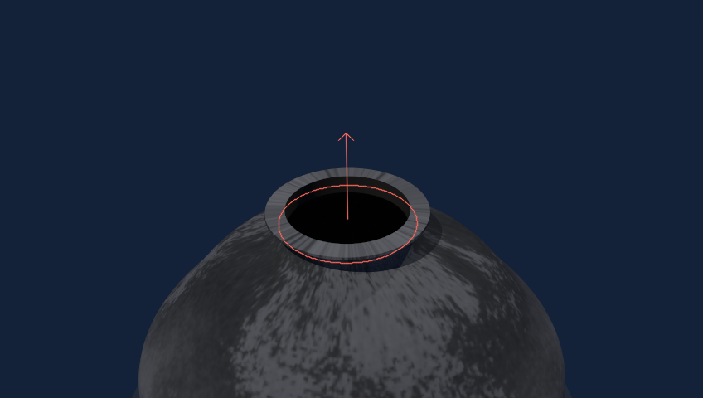
定位结果：扎带圆环与倾斜方向
系统同时给出位置、方向和直径，便于机械臂对位
相机 1
相机 2
相机 3
红色实线 识别结果
青色虚线 模型真值
候选方案仿真示例。青色模型真值只用于评估，不参与算法估计。
Notes:
坛型confirmation_nominal_003，new8/fusion/clean。红线和青线是三维估计与评估真值的投影，允许穿透可视表面以便比较，不是二维检测边界。右侧原RGB在保存分辨率848×480上叠加保存估计，没有生成新的识别结果。数据来源：WineJar保存仿真 cross_station_20261028_v3/band_controls.json。候选pose_fs_radius，11种已看模型×clean/shared_noise两组输入，未增加新独立实机测试。

Slide 3
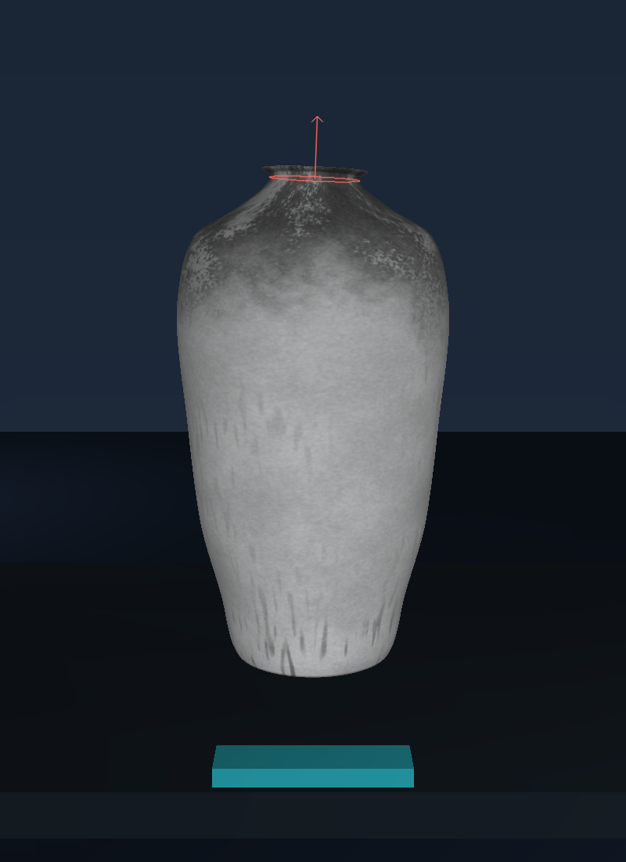
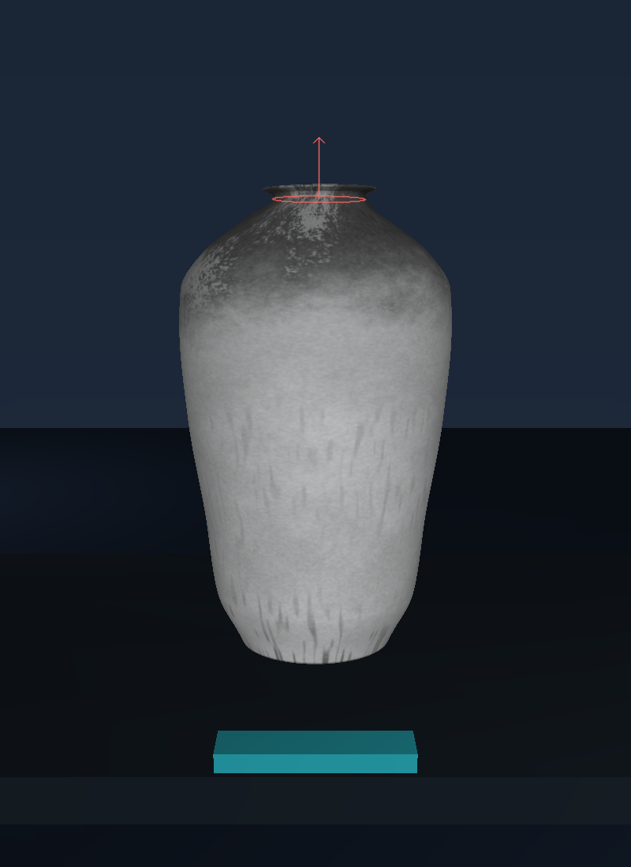
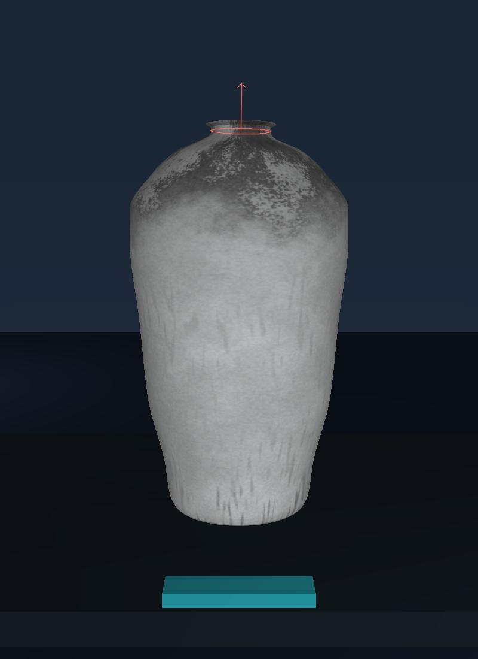
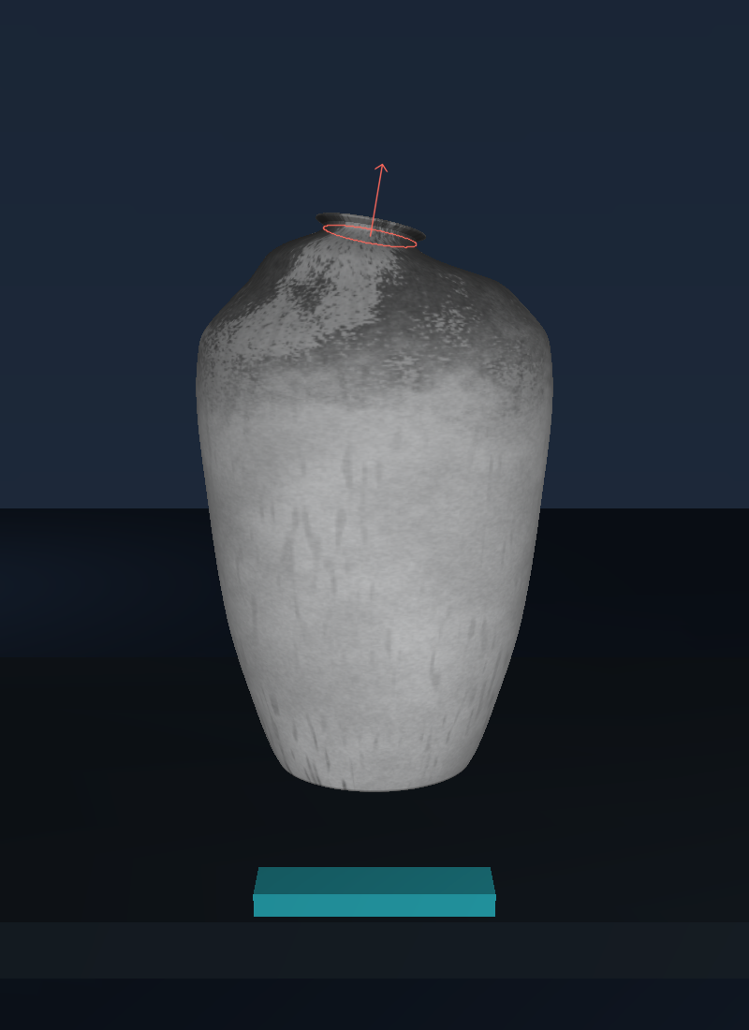
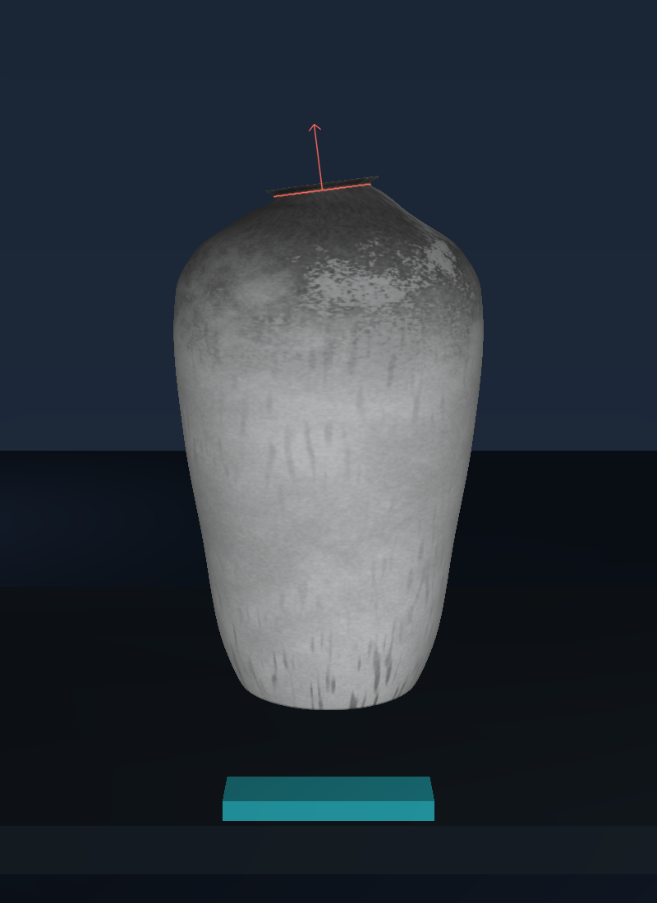
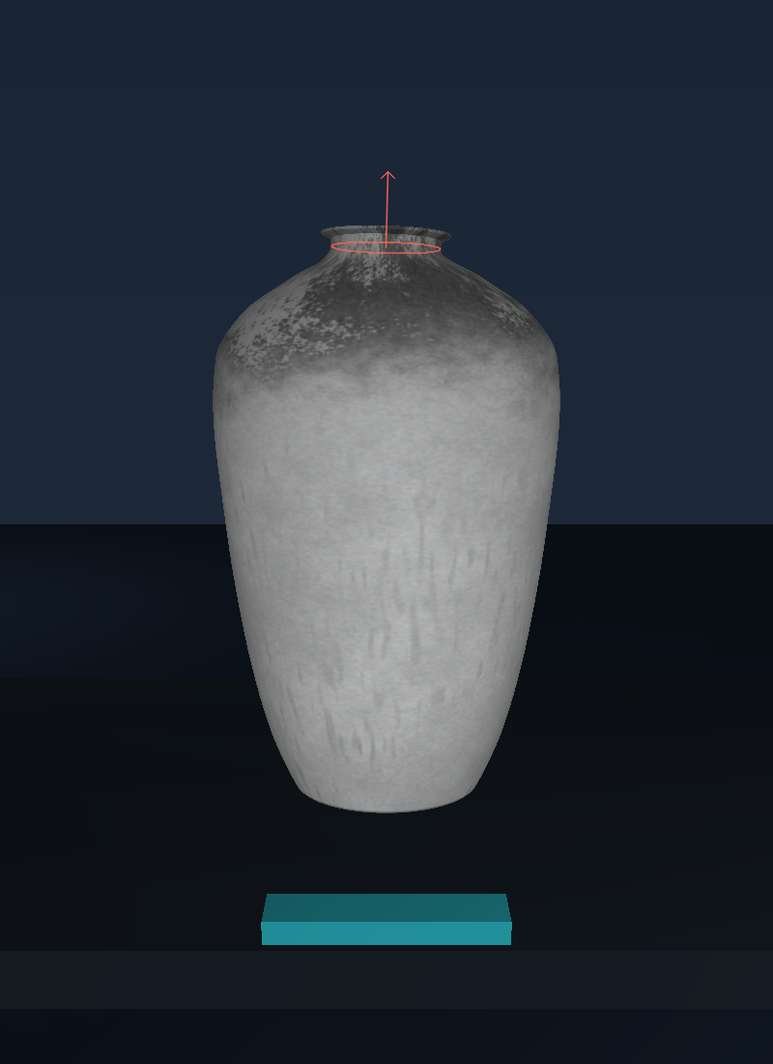
不同坛型的定位验证
覆盖不同高度、口径和坛口倾斜，保留失败案例
01号
02号
05号
07号
08号
11号
模型样本
保留失败例
模型样本
模型样本
模型样本
模型样本
测试范围 可扎颈段 6–10 mm，坛口倾斜不超过 15°
图示6种模型，完整测试共11种。02号仍有扎带越出可扎颈段的问题，尚需改进。
Notes:
展示编号与完整数据见随附metrics.json/指标与讲解.md。相同展示相机距离，未按各模型单独放大以掩盖几何差异。筛选规则来自用户工况范围，原始被排除模型和失败数据未删除。02号圆心误差仍小于3mm，但3mm带宽条件未通过，定位阈值与工艺可用性不能混为一谈。数据来源：WineJar保存仿真 cross_station_20261028_v3/band_controls.json。候选pose_fs_radius，11种已看模型×clean/shared_noise两组输入，未增加新独立实机测试。

Slide 4
定位效果指标
11种酒坛模型，2组输入条件，共22组定位结果
22组圆心误差均在 3 mm 以内
2.68 mm
各坛型圆心误差上限（mm）
圆心最大误差
1.08°
倾斜方向最大误差
2.91 mm
直径最大误差
坛型编号
3 mm扎带完整落在可扎颈段内：每组 10 / 11 种坛型
本轮候选方案的仿真统计。已有模型上的验证结果，不等同于工厂成功率或实际扎紧成功率。
Notes:
数据来源：WineJar保存仿真 cross_station_20261028_v3/band_controls.json。候选pose_fs_radius，11种已看模型×clean/shared_noise两组输入，未增加新独立实机测试。 图表每根柱取同一坛型在两组条件中的较大圆心误差，未排序隐藏失败。最大值取全部22个结果。圆心2.6782117mm、法向1.0745356°、直径2.9139437mm；方向最大值向上保守显示1.08°。3mm带宽每组10/11通过，剩余confirmation_nominal_001最小余量约-0.380mm。不能把20/22当作22个独立坛子的生产成功率。

Slide 5
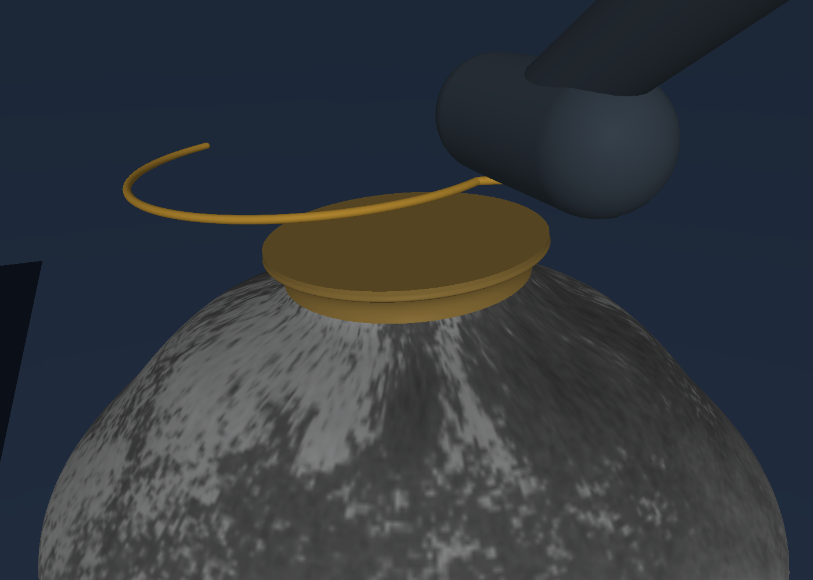
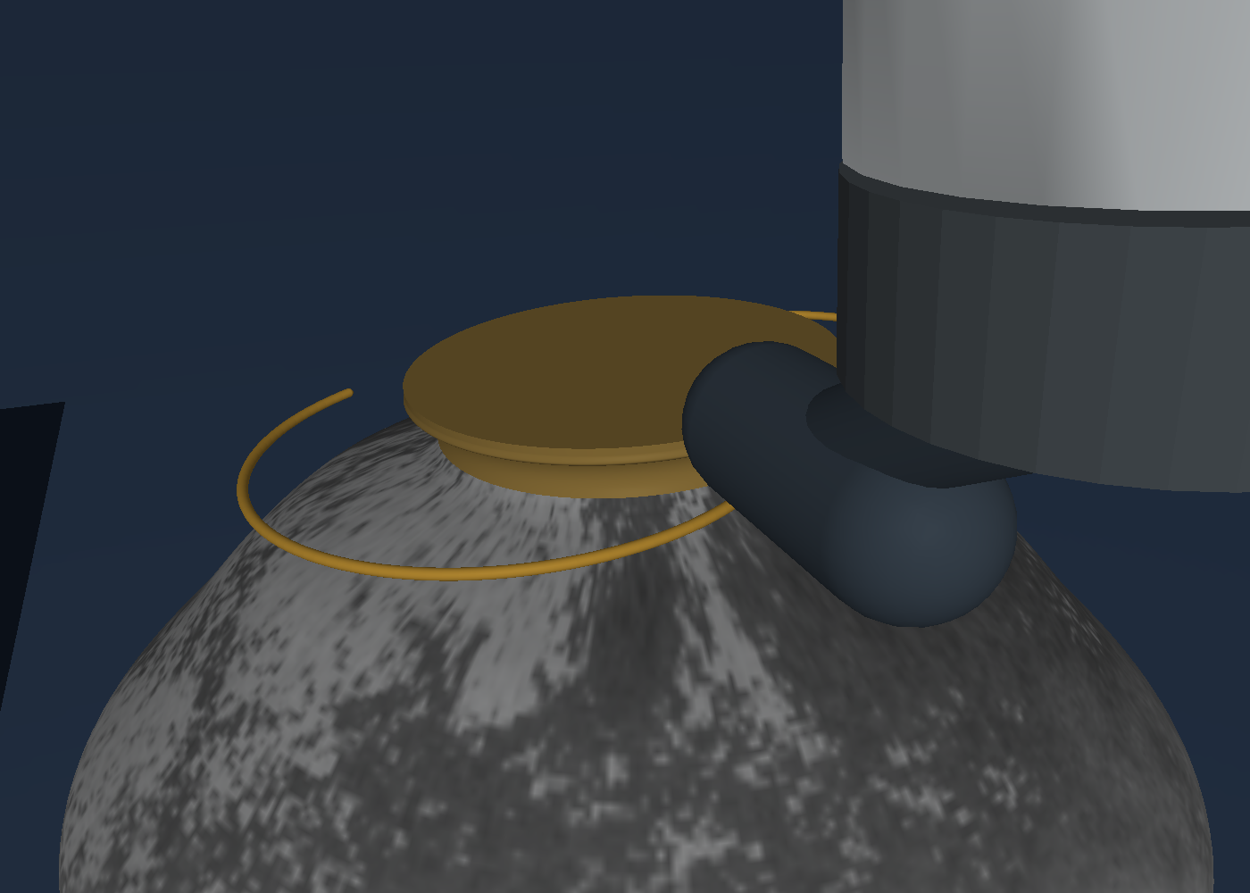
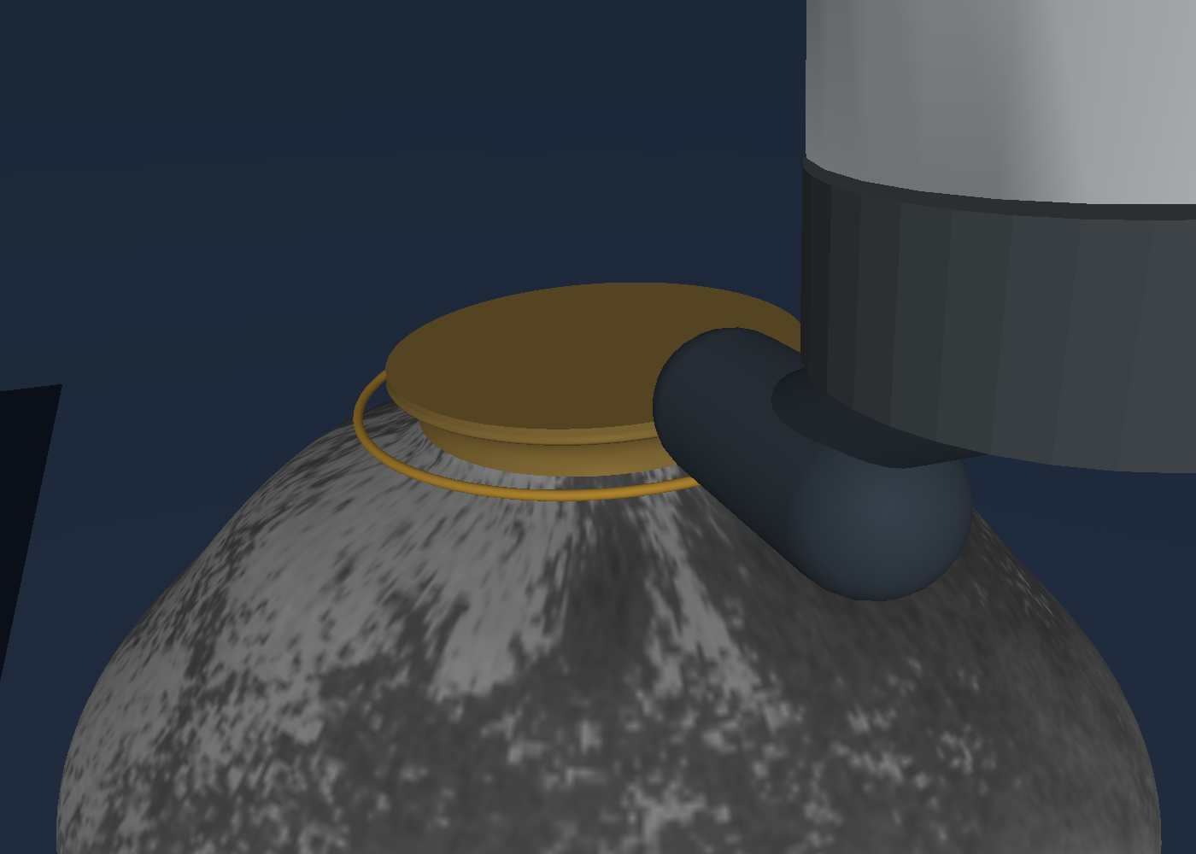
扎口动作仿真
枪头先对准坛口上方，再沿定位方向下降，最后合拢
1 枪头到达上方
2 沿倾斜方向下降
3 两圆弧合拢
枪头可容纳直径 150 mm
扎带宽度 3 mm
几何运动演示。臂身碰撞、包覆材料接触、实际收紧力、锁紧及剪断仍待验证。
Notes:
同一坛型confirmation_nominal_003的above/descend/close时刻，保存IK路径的运动重放。150mm为可容纳内径，60°最大开口，3mm带宽来自用户。厚度/后部结构/安装/TCP与覆盖形态含假设。不能把此动画的圆弧合拢当成真实自动扎带枪已能扎紧。数据来源：WineJar保存仿真 cross_station_20261028_v3/band_controls.json。候选pose_fs_radius，11种已看模型×clean/shared_noise两组输入，未增加新独立实机测试。

Slide 6
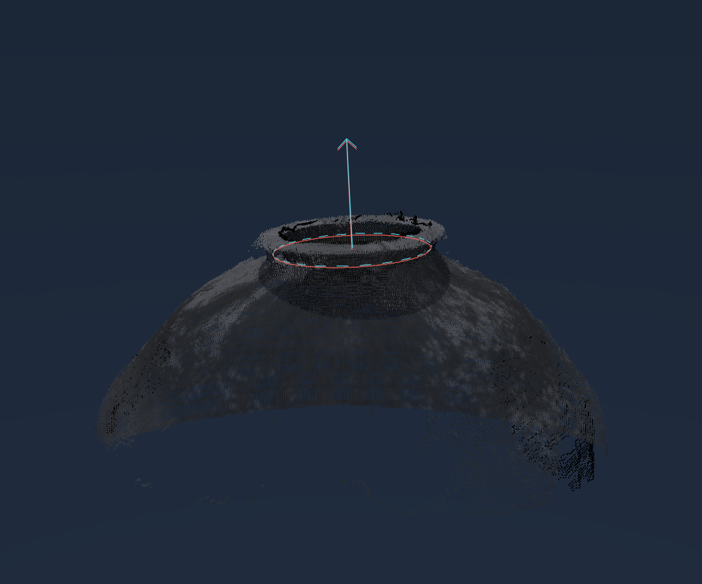
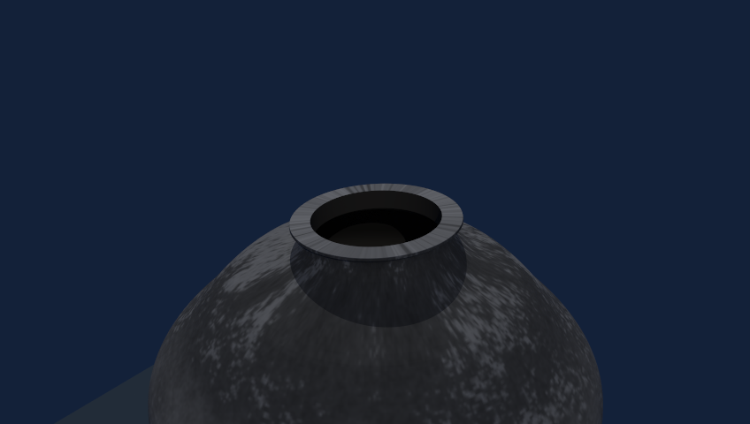
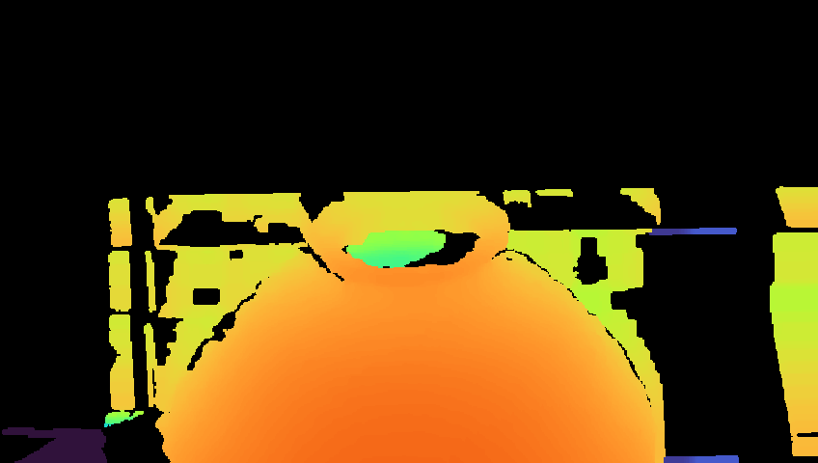
相机输入与三维点云
用双目成像仿真生成深度，观察点云中的缺失和误差
相机画面
双目深度
局部三维点云
RGB用于观察外观
显示距离 0.15–0.90 m
三维数据供定位算法使用
保存的仿真输入。深度颜色仅作显示，黑色表示缺失；真实相机误差仍需现场测量核验。
Notes:
相机A保存输入来自new8/ss/clean/scenes/confirmation_nominal_003/observations。点云为相同场景三相机SS深度反投影，与pose_fs_radius保存估计对照。深度伪彩色Turbo近暖远冷，固定0.15–0.90m，远近裁切仅为显示。点云画面不是理想模型顶点；模型真值只用于细线对照。数据来源：WineJar保存仿真 cross_station_20261028_v3/band_controls.json。候选pose_fs_radius，11种已看模型×clean/shared_noise两组输入，未增加新独立实机测试。

